Slide 1
Az MNB felügyeleti stratégiája és kihívásai
Dr. Windisch László alelnök
MKVK XXII. Országos Könyvvizsgálói Konferencia
2014. szeptember 4.

Slide 2
Az MNB a sajtóban…
„MNB: augusztus elsejétől a kéthetes MNB-kötvény kéthetes betétté alakul át”
„Összeolvadt az MNB és a PSZÁF
- felállt a pénzügyi szuperhatóság”
„Csökken hazánk pénzügyi függősége”
„Népszerű a növekedési hitelprogram”
„Milliárdos bírság lett a jogszerűtlen banki díjemelések ára”
„Eddig 126 milliárd forintnyi szerződést kötöttek az NHP második szakaszában”
„Tízmilliárdokat fizethetnek vissza nekünk a bankok”
„A Magyar Nemzeti Bank elkészítette új Társadalmi Felelősségvállalási Stratégiáját”
„Felügyeleti biztosok a Körmend és Vidéke Takarékszövetkezetnél”
„Megvásárolta a tiszaroffi kastélyt az MNB”
„Az MNB januártól adósságfék-szabályozást vezet be”
„Súlyos tőkehiány és szabálytalanságok az Alba Takarékszövetkezetnél”
„Milliárdos bírság álbrókereknek”

Slide 3
Tartalom
A válság tapasztalatai és következményei
A felügyeleti integráció
Az MNB felügyeleti stratégiája
Aktuális felügyeleti kihívások

Slide 4
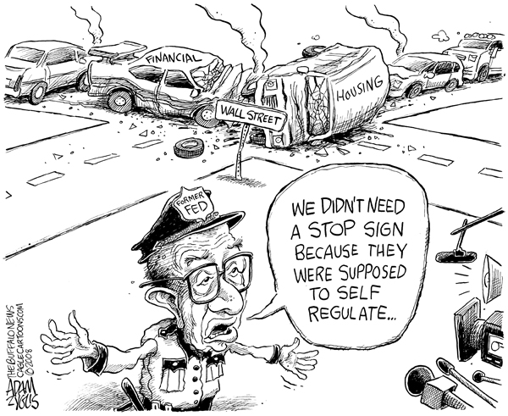
A pénzügyi válság rámutatott arra…
2008: világgazdasági, pénzügyi válság
súlyos gazdasági visszaesés
a pénzpiacok kiszáradása,
likviditáshiány
„too big to fail” probléma
… hogy a pénz- és tőkepiaci önszabályozó mechanizmusok nem elégségesek.

Slide 5
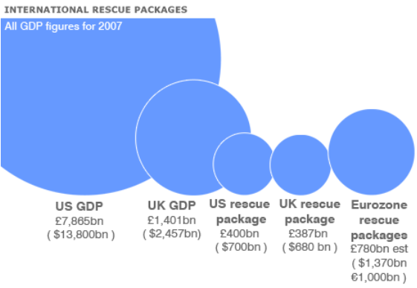
A kormányok dollár milliárdokat költöttek mentőcsomagokra
A költségeket csak becsülni lehet.
Forrás: bbc.co.uk

Slide 6
A válságra adott válasz
PÉNZÜGYI SZABÁLYOZÁSI REFORM
AKTÍVABB JEGYBANKOK
Túlzott kockázatvállalást lehetővé tevő szabályozási trend megfordítása.
Egységes európai szabályozás elmélyítése.

Slide 7
A válságra adott válasz 2.
PÉNZÜGYI SZABÁLYOZÁSI REFORM
AKTÍVABB JEGYBANKOK
aktív monetáris politika
gazdasági növekedés támogatása
felügyeleti feladatok
(CSR)

Slide 8
Integrált célrendszer…
JEGYBANK
PÉNZÜGYI FELÜGYELET
ÁRSTABILITÁS
FENNTARTHATÓ NÖVEKEDÉS
PÉNZÜGYI STABILITÁS
Az árstabilitás fenntartása továbbra is elsődleges cél, de emellett és ennek veszélyeztetése nélkül nagyobb figyelmet kap a gazdasági növekedés és a pénzügyi stabilitás. A pénzügyi stabilitás olyan állapot, amelyben a pénzügyi rendszer ellenálló a gazdasági sokkokkal szemben és képes zökkenőmentesen ellátni alapvető funkcióit: a pénzügyi források közvetítését, a kockázatok kezelését és a fizetési forgalom lebonyolítását.

Slide 9
…és eszközrendszer
Monetáris politika
Makroprudenciális politika
Mikroprudenciális politika
Árstabilitás, gazdasági növekedés
Pénzügyi stabilitás
Rendszerkockázat
Egyedi intézményi kockázat

Slide 10
MNB: az integrációval járó feladatváltozás
2013. október 1.
Új jegybanktörvény (2013. évi CXXXIX. tv):
Megvalósul a szervezeti integráció
Feladatkör bővülés: makroprudenciális felügyelet, szanálás
MNB
MNB
Monetáris politika
Pénzügyi stabilitás
Pénz- és fizetési forgalom
Monetáris politika
Pénzügyi stabilitás
Pénz- és fizetési forgalom
Mikroprudenciális felügyelet
Fogyasztóvédelem
PSZÁF
Korábbi PSZÁF feladatok
Mikroprudenciális felügyelet
Fogyasztóvédelem
Makroprudenciális felügyelet
Korábbi MNB feladat megerősítve
Új feladat
Szanálási hatóság

Slide 11
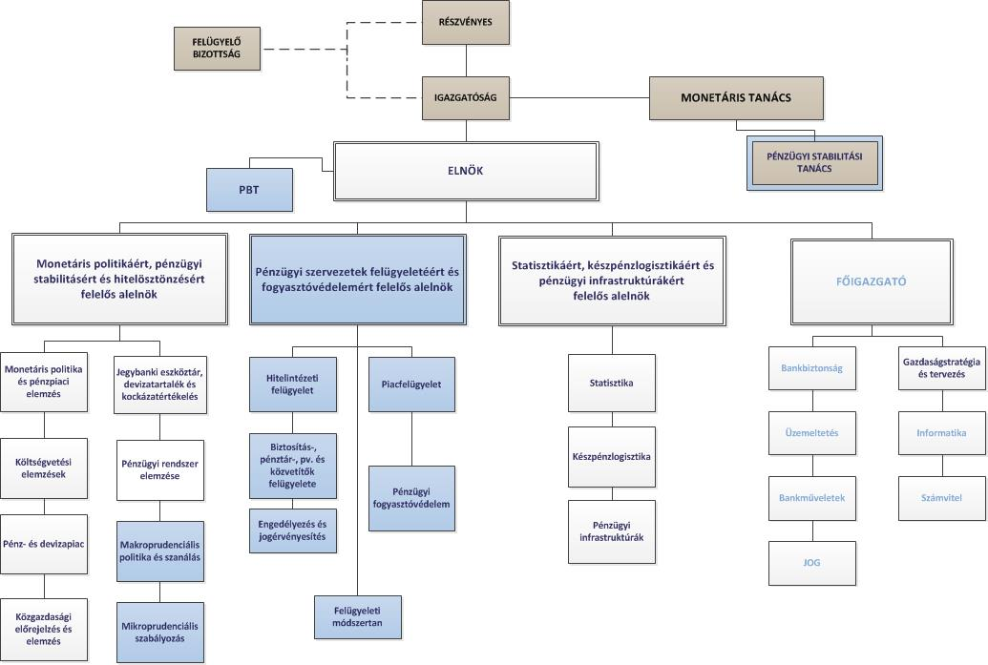
Az integráció szervezeti leképezése
Ld. részletesen: MNB SZMSZ

Slide 12
A makroprudenciális politika célrendszere
Végső cél
A pénzügyi rendszer stabilitásának fenntartása
Prociklikusság mérséklése
Ellenállóképesség fokozása
Recesszió elmélyülésének megelőzése
Felszálló ágban túlzott eladósodás elkerülése
„too-big-to-fail” kockázat mérséklése
Rendszerszintű likviditási kockázat mérséklése
Közbülső
célok
Anticiklikus tőkepuffer
Túlzott hitelkiáramlás korlátozása
SIFI többlet követelmények
Likviditási kockázatmérséklő követelmények
Eszközök

Slide 13
Felügyeleti stratégia
Az integráció után szükségesség vált egy új felügyeleti stratégia kialakítása. A 2014-2019 közötti időszakra megfogalmazott stratégia meghatározza azokat a célokat, amelyeket az MNB az egyes felügyelt szektorokban, illetve magára mint intézményre el kíván érni.
JÖVŐKÉP
Stabil, versenyző, közbizalmat élvező pénzügyi szektor és az azt felügyelő, formáló erős MNB.
KÜLDETÉS
A pénzügyi rendszer stabilitásának fenntartása és támogatása, valamint a rendszer szereplőinek a rendszerbe és egymásba vetett bizalmának helyreállítása és megerősítése az integrált felügyeleti eszköztár segítségével.
KÖZPONTI ÉRTÉKEK: STABILITÁS ÉS BIZALOM
STRATÉGIAI CÉLOK
Sokkellenálló-képesség növelése
Pénzügyi rendszer hitelezési, finanszírozási képességének és készségének növelése
KOCKÁZATALAPÚ FELÜGYELET
AKTÍV SZABÁLYOZÓI SZEREP
ERŐSEBB NEMZETKÖZI SZEREPVÁLLALÁS
Egészséges, fenntartható verseny biztosítása
EREDMÉNYES FOGYASZTÓVÉDELEM ÉS PIACFELÜGYELET
HATÁROZOTT, IDŐBEN TÖRTÉNŐ JOGÉRVÉNYE-SÍTÉS
NAPRAKÉSZ, INTEGRÁLT TUDÁSBÁZIS
INTEGRÁLT MŰKÖDÉS

Slide 14
Aktuális kihívások
1. BANKUNIÓ
2. AQR
3. TAKARÉKSZÖVETKEZETI INTEGRÁCIÓ
4. CRR/ CRD IV
5. Minősített könyvvizsgálók hatékonyságának növelése
TOVÁBBI KIHÍVÁSOK…?

Slide 15
1. Bankunió
Bankunió
Egységes felügyeleti rendszer
Egységes szanálási rendszer
Tárgyalása jelenleg lekerült a napirendről
Opt-in
Egységes szanálási rendszer
Egységes felügyeleti rendszer
Egységes betét-garancia rendszer
Egységes szabálykönyv
CRR CRDIV
BRRD
DGS
Eu 28 (közösségi szint)
Egységes szabályok
CRR Hitelintézeti törvény
Szanálási törvény
Hitelintézeti törvény
Hu szabályozás (nemzeti szint)
Felügyeleti rendszer
Szanálási rendszer
Betét-biztosítási rendszer

Slide 16
2. AQR
EKB és nemzeti hatóságok - SSM-rendelettel összhangban - átfogó értékelése az európai bankszektorban (2013. október) |  | CÉL
Lépései |  | átláthatóság növelése; szükség esetén – a mérlegek rendbetétele a kellő korrekciós lépések meghatározásával és végrehajtásával; bankszektorba vetett bizalom javítása.
RAS (Risk Assessment) | intézmények lényeges kockázatainak felügyeleti értékelése
AQR (Asset Quality Review) | adatminőség értékelése, eszközök értékelése, NPL klasszifikáció, fedezetértékelés, és értékvesztés
Stressz teszt | előretekintő banki veszteségelnyelő képesség tesztelése stressz körülmények között

Slide 17
3. Szövetkezeti integráció
INTEGRÁCIÓ ELŐTT
INTEGRÁCIÓ LÉTREJÖTTÉVEL
OTIVA (102)
Tőkefedezeti Alap
TAKIVA (10)
MTB
REPIVA (6)
MTB
Integráción kívül (5)
Tagintézmények (120)
MNB
HBA (4)
MAVO
MFB
SZHISZ
Széchenyi Bank
Számlavezetés
Egyéb üzleti kapcsolat
Engedély-visszavonás (3)
Bankká alakulás (5)

Slide 18
4. CRR / CRD IV bevezetése
 | Szabályozói minimum (1. pillér) | Felügyeleti többlet tőkekövetelmény (2. pillér) - példa - | Összesen
CET1 (elsődleges alapvető tőke) tőkekövetelmény | 4,5% | +1,125% | 5,625%
Kiegészítő alapvető tőke | 1,5% | +0,375%, | 1,875%
T1 (alapvető tőke) tőkekövetelmény | 6% | +1,5% | 7,5%
Járulékos tőke | 2% | 0,5% | 2,5%
Teljes tőkekövetelmény | 8% | +2% | 10%
A korábbinál bonyolultabb és szigorúbb jogszabályok, ráadásul a CRR közvetlenül hatályos rendelet
Egységes európai szintű adatszolgáltatás
Konszolidált szinten IFRS alapú FINREP adatszolgáltatás bevezetése 2014 őszétől

Slide 19
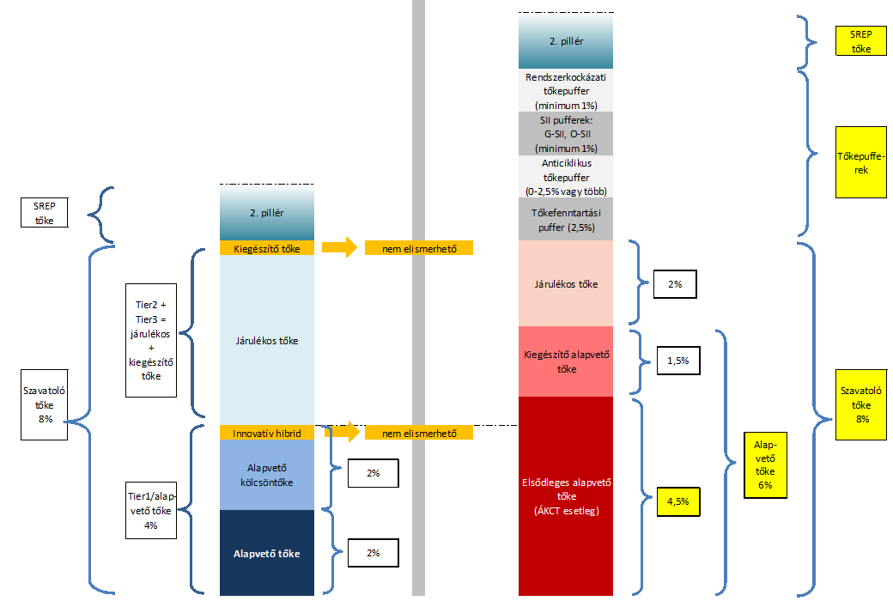
4. Változások a tőkeszámításban
Bázel II / CRD III
Bázel II/ CRD IV

Slide 20
5. Minősített könyvvizsgálók hatékonysága
Jelenlegi helyzet | Szükséges változások
A könyvvizsgálói ellenőrzési tevékenység követelményrendszerének hiánya | Prudenciális követelményrendszer felállítása
A könyvvizsgálói minősítés megadása / visszavonása a Magyar Könyvvizsgálói Kamara jogköre | A könyvvizsgálói minősítés megadására / visszavonására irányuló eljárások hatáskörének MNB-hez telepítése
Szankcionálási lehetőség hiánya | Szankcionálási lehetőség megteremtése
Könyvvizsgálói titoktartás kérdésköre nincs egyértelműen szabályozva | A könyvvizsgálói titoktartási kötelezettség hatókörének szabályozása

Slide 21
Köszönöm a figyelmet!

